Slide 1
Is China de nummer 1 van de wereld met hun omgaan met natuurrampen?
Klas H3B.
Max Reijnders, Joep de Graaf en Rens Tannenbaum

Slide 2
Inleiding
sterk economisch land
communistisch
ligt op breuklijnen
veel natuurrampen

Slide 3
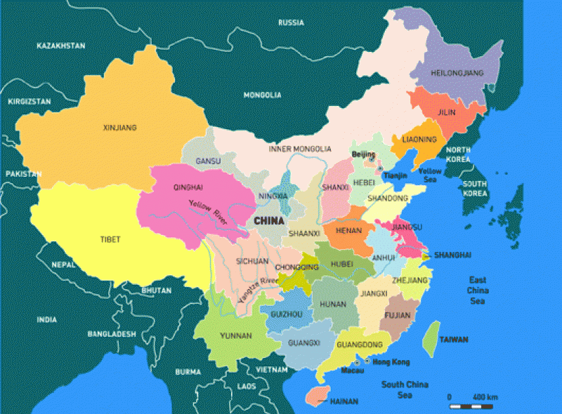
Waar?
China
Azië

Slide 4
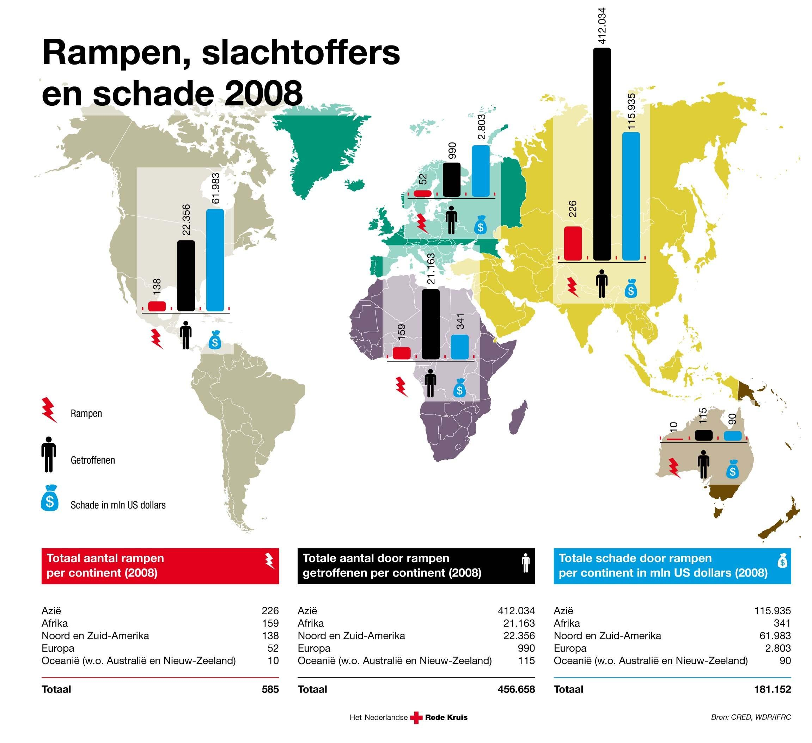

Slide 5
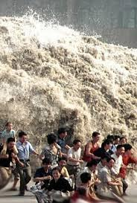
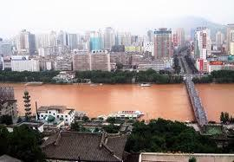
Waarom daar?
Grote overstromingen.
Aardbevingen.
Tsunami's.

Slide 6
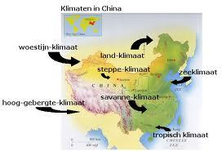
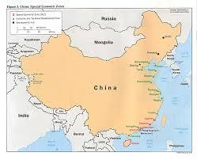
Waarom daar?
Veel klimaten.
1931.
Dichtbevolkt.
Taiwan

Slide 7
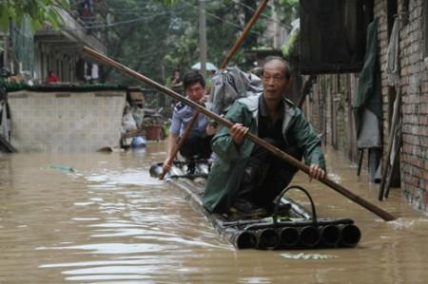
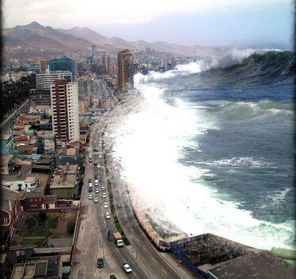
Wat?
Natuurrampen afgelopen jaren in China
1. Tsunami
2. Overstroming
3. Aardbeving
4. Orkaan

Slide 8
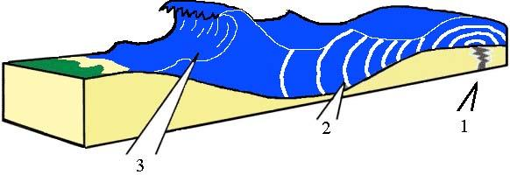
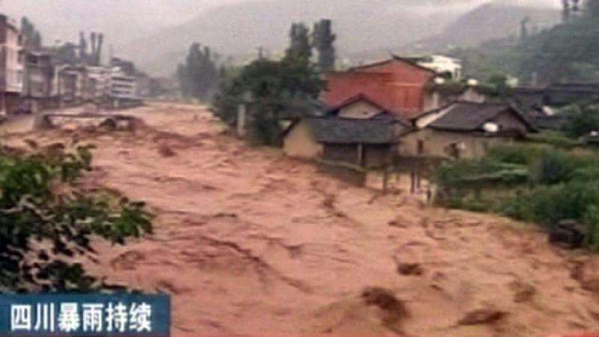
Wat?
1. Tsunami
Onderzeese aardbeving
vulkaan die onderwater uitbarst
2. overstroming
veel regen val
rivieren uit oevers
Dijk die breekt

Slide 9
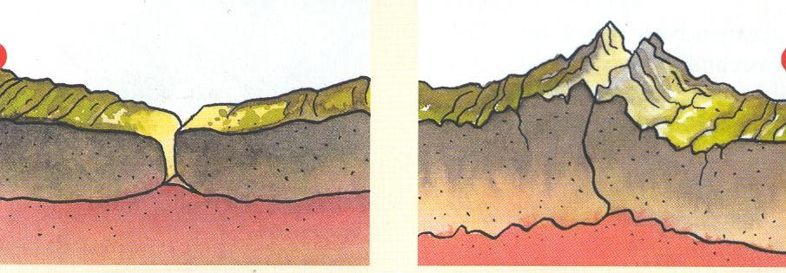
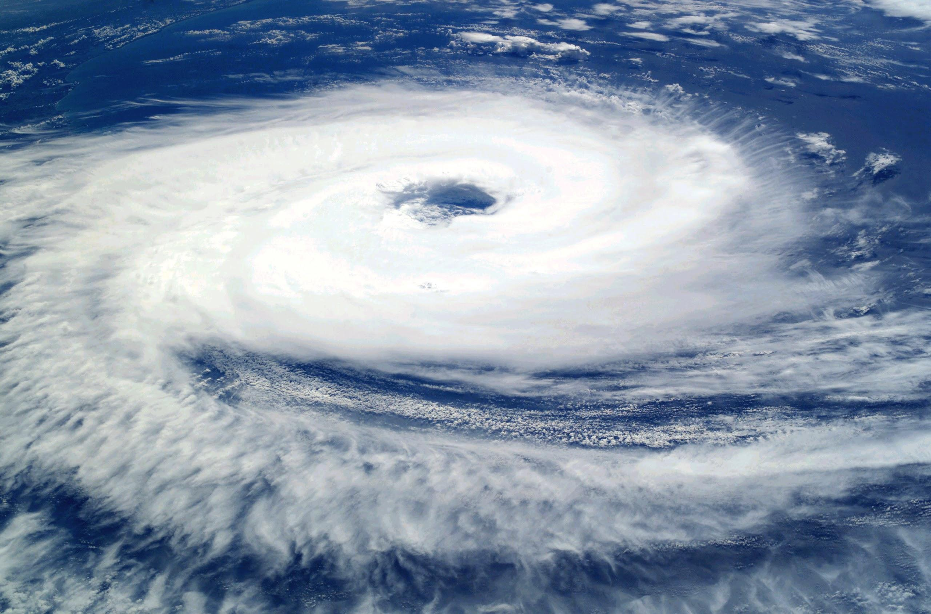
Wat?
3. Aardbeving
aardplaten
4. orkaan
grote storm
wind stoten 117km/ph

Slide 10
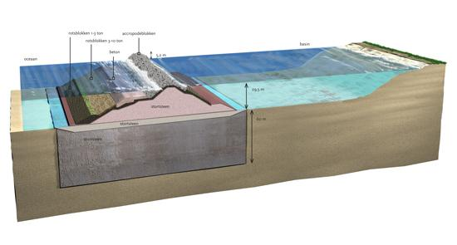
Conclusie
Goede organisatie nodig
Verstevigingen in gebouwen
Golfbrekers

Slide 11
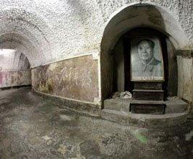
Conclusie
Bouwen van ondergrondse kelders
China actief bezig met voorkomen van natuurrampen

Slide 12
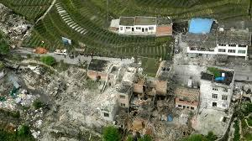
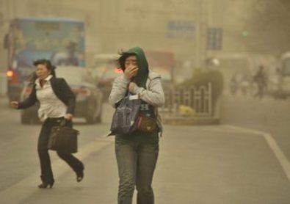
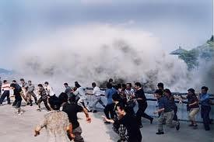
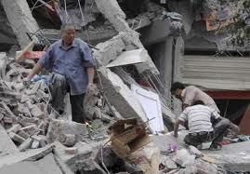
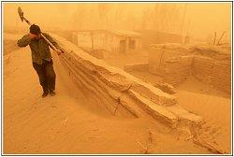
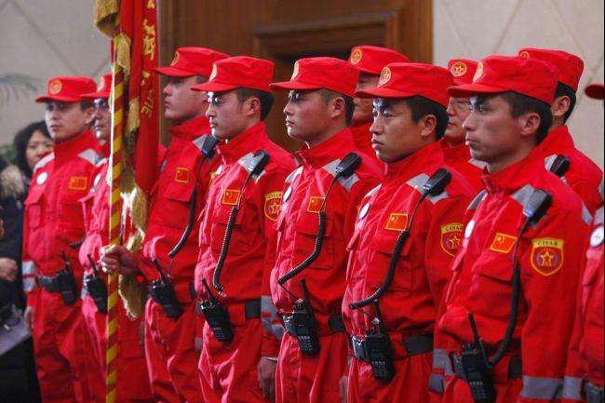
Foto's

